Slide 1
RPC
分布式专题
张秀林
2020/01/28

Slide 2
目录/CONTENTS
1.
添加标题
单击此处添加文本具体内容，简明扼要的阐述您的观点。
2.
添加标题
单击此处添加文本具体内容，简明扼要的阐述您的观点。
3.
添加标题
单击此处添加文本具体内容，简明扼要的阐述您的观点。
4.
添加标题
单击此处添加文本具体内容，简明扼要的阐述您的观点。

Slide 3
分布式架构概述
1
分布式架构的发展

Slide 4


什么是分布式？
互联网的特点：高并发、海量数据
分布式就是通过网络把一些计算机连接起来，协同工作。协同工作需要解决2个问题：任务分解、节点通信
任务分解：通过领域模型去进行任务拆分
节点通信：借助RPC框架或者消息中间件

Slide 5
分布式与集群的关系
场景：电商平台有用户、 商品、订单等模块
集群：同一个业务，部署在多个服务器上
分布式：一个业务拆分成多个子系统，部署在不同的服务器上
集群和分布式是组成在一起的，集群保证高可用，分布式保证高性能。
比如：将电商项目拆分出用户子系统，然后用户子系统1、用户子系统2以集群的方式部署在不同的服务器上面。

Slide 6
大型架构演进过程
第一版
用户/订单/商品
DB
应用和数据库都在同一台服务器上面

Slide 7
大型架构演进过程
第二版
应用服务器
用户/订单/商品
数据库服务器
DB

Slide 8
大型架构演进过程
第三版
负载均衡器
应用服务器
应用服务器
用户/订单/商品
用户/订单/商品
数据库服务器
DB
应用服务器做集群

Slide 9
大型架构演进过程
负载均衡器
第四版
应用服务器
应用服务器
用户/订单/商品
用户/订单/商品
写数据库服务器
写数据库服务器
读数据库服务器
DB
数据同步
DB
应用服务器做集群，数据库做集群

Slide 10
大型架构演进过程
负载均衡器
第五版
应用服务器
应用服务器
用户/订单/商品
用户/订单/商品
写数据库服务器
读数据库服务器
数据同步
DB
DB
搜索引擎集群
引入搜索引擎

Slide 11
大型架构演进过程
负载均衡器
第六版
页面级缓存
应用服务器
应用服务器
用户/订单/商品
用户/订单/商品
缓存
写数据库服务器
读数据库服务器
数据同步
DB
DB
搜索引擎集群
引入缓存机制

Slide 12
大型架构演进过程
负载均衡器
第七版
页面级缓存
应用服务器
应用服务器
用户/订单/商品
用户/订单/商品
缓存
搜索引擎集群
写数据库服务器
读数据库服务器
数据同步
用户
订单
商品
用户
订单
商品
数据库垂直/水平拆分，单表最大量尽量控制在500w-1000w之间

Slide 13
大型架构演进过程
负载均衡器
页面级缓存
第八版
应用服务器
应用服务器
应用服务器
应用集群节点
用户
订单
商品
商品N...
用户服务
订单服务
商品服务
缓存
搜索引擎集群
写数据库服务器
读数据库服务器
数据同步
用户
订单
商品
用户
订单
商品
应用按照领域做拆分，SOA面向服务

Slide 14
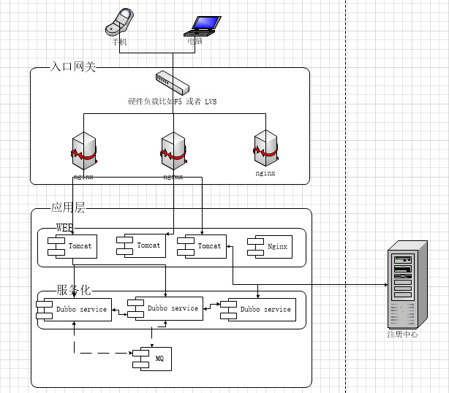
架构概览

Slide 15
分布式通讯协议分析
2
网络协议与非阻塞

Slide 16
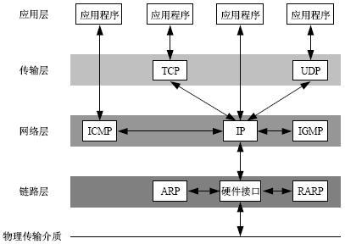
TCP五层模型
ICMP:控制报文协议
IGMP:internet组管理协议
ARP:地址解析协议
RARP:反向地址转化协议

Slide 17
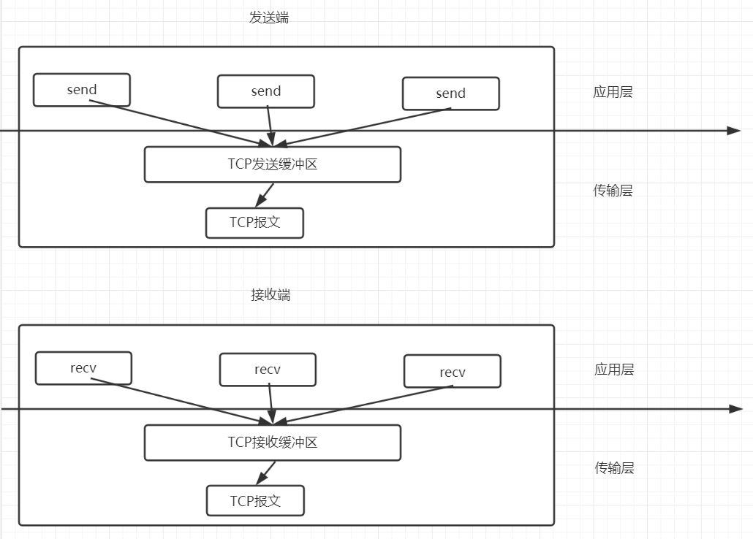
TCP通讯原理
首先，对于TCP通信来说，每个TCP Socket的内核中都有一个发送缓冲区和一个接收缓冲区，TCP的全双工的工作模式及TCP的滑动窗口就是依赖于这两个独立的Buffer和该Buffer的填充状态
接收缓冲区把数据缓存到内核，若应用进程一直没有调用Socket的read方法进行读取，那么该数据会一直被缓存在接收缓冲区内。不管进程是否读取Socket，对端发来的数据都会经过内核接收并缓存到Socket的内核接收缓冲区。read所要做的工作，就是把内核接收缓冲区中的数据复制到应用层用户的Buffer里。
进程调用Socket的send发送数据的时候，一般情况下是讲数据从应用层用户的Buffer里复制到Socket的内核发送缓冲区，然后send就会在上层返回。换句话说，send返回时，数据不一定会被发送到对端。

Slide 18
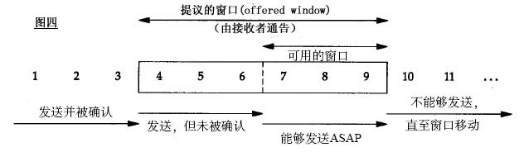
什么是滑动窗口协议
发送方和接收方都会维护一个数据帧的序列，这个序列被称作窗口。发送方的窗口大小由接收方确认，目的是控制发送速度，以免接收方的缓存不够大导致溢出，同时控制流量也可以避免网络拥塞。下面图中的4,5,6号数据帧已经被发送出去，但是未收到关联的ACK，7,8,9帧则是等待发送。可以看出发送端的窗口大小为6，这是由接受端告知的（事实上必须考虑拥塞窗口cwnd，这里暂且考虑cwnd>rwnd）。此时如果发送端收到4号ACK，则窗口的左边缘向右收缩，窗口的右边缘则向右扩展，此时窗口就向前“滑动了”，即数据帧10也可以被发送
明白了Socket读写数据的底层原理，我们就很容易理解“阻塞模式”：对于读取Socket数据的过程而言，如果接收缓冲区为空，则调用Socket的read方法的线程会阻塞，直到有数据进入接收缓冲区；而对于写数据到Socket中的线程来说，如果待发送的数据长度大于发送缓冲区空余长度，则会阻塞在write方法上，等待发送缓冲区的报文被发送到网络上，然后继续发送下一段数据，循环上述过程直到数据都被写入到发送缓冲区为止

Slide 19
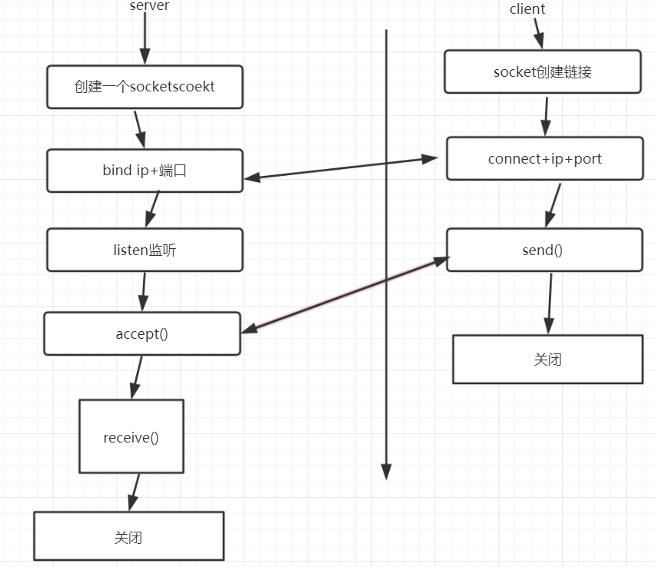
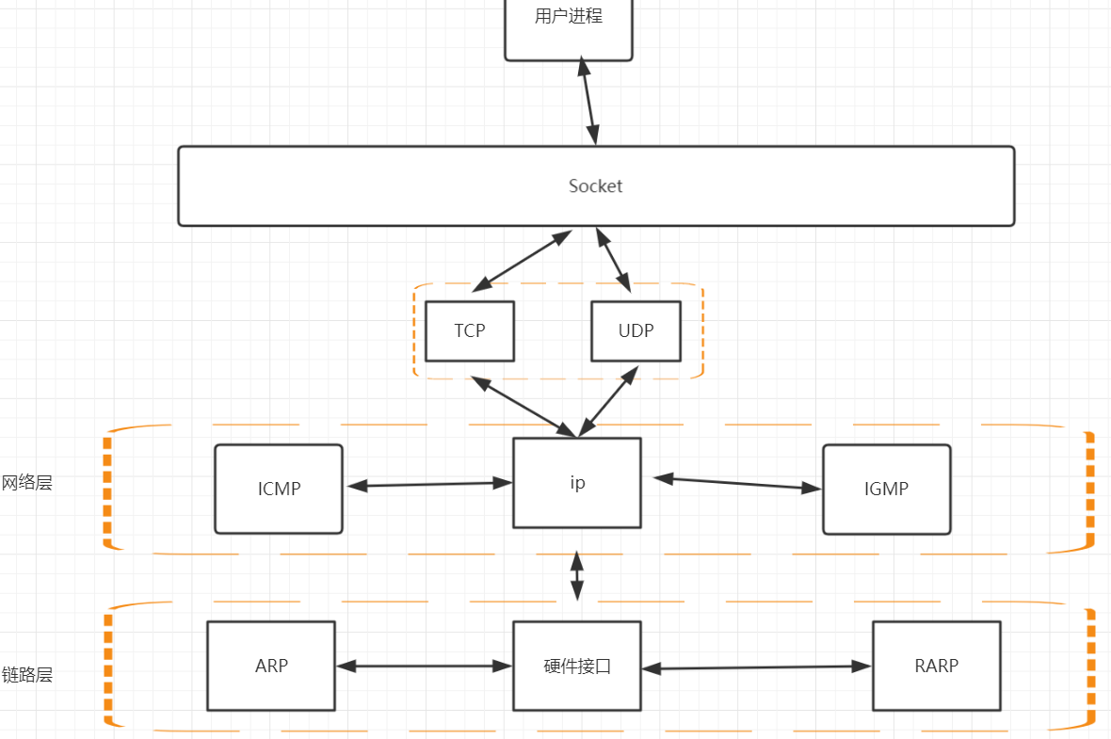
传统的socket是阻塞模式 BIO
从前面分析的过程来看，传统的Socket阻塞模式直接导致每个Socket都必须绑定一个线程来操作数据，参与通信的任意一方如果处理数据的速度较慢，会直接拖累到另一方，导致另一方的线程不得不浪费大量的时间在I/O等待上，所以这就是Socket阻塞模式的“缺陷”。但是这种模式在少量的TCP连接通信的情况下，双方都可以快速的传输数据，这个时候的性能是最高的。

Slide 20
同步非阻塞模式 NIO
阻塞与非阻塞
阻塞和非阻塞是进程在访问数据的时候，数据是否准备就绪的一种处理方式。
阻塞：往往需要等待缓冲区中的数据准备好过后才处理其他的事情，否则一直等待在那里。
非阻塞：当我们进程访问我们数据缓冲区的时候，如果数据没有准备好则直接返回，不会等待。如果数据已经准备好，也直接返回。
同步和异步
同步和异步都是基于应用程序和操作系统处理IO事件所采用的方式。比如同步是应用程序要直接参与IO读写的操作，异步：所有的IO读写操作交给操作系统去处理，应用程序只需要等待通知
jdk1.5 之后提供
tomcat8 默认开启NIO

Slide 21
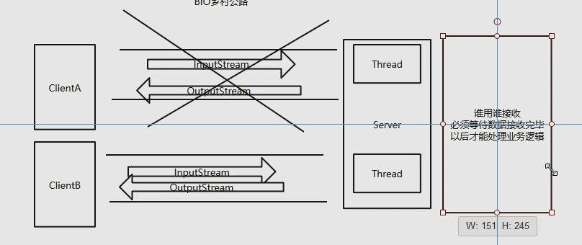
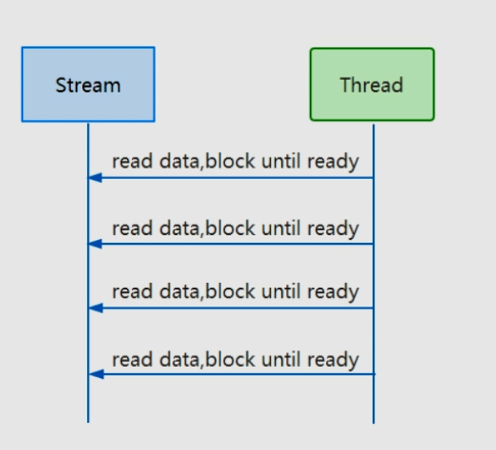
BIO与NIO对比之BIO
每次新来一个请求就要创建一个新的线程
通道使用完直接关闭，下次再来请求再创建新的连接通道
面向流

Slide 22
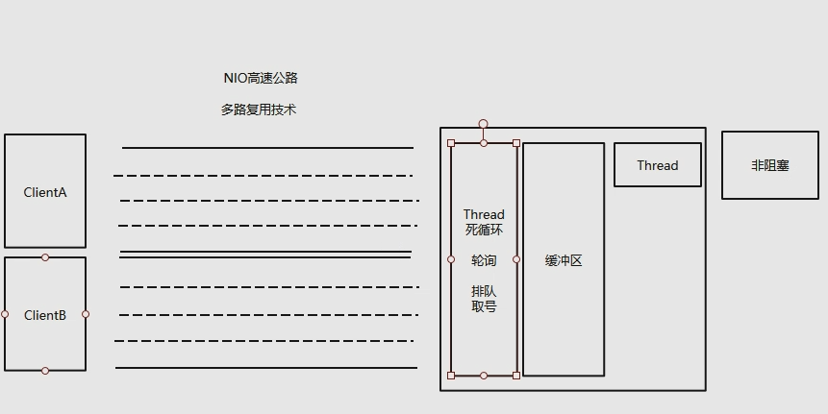
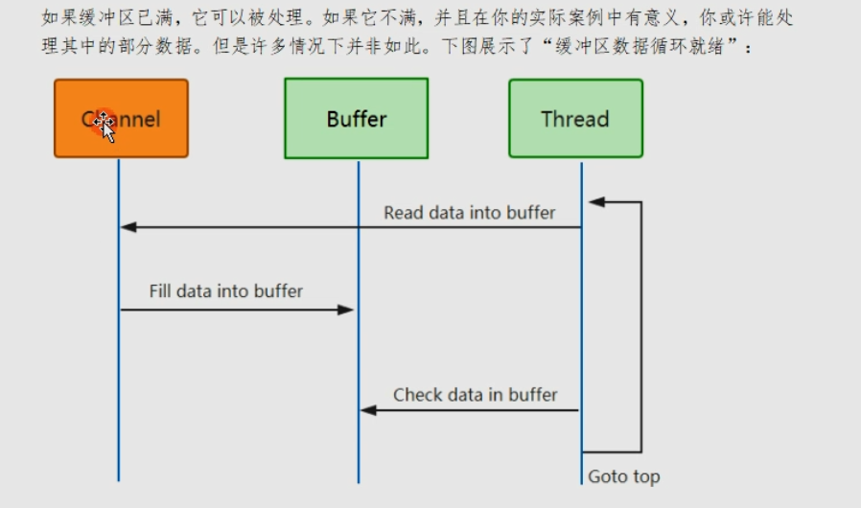
BIO与NIO对比之NIO
单线程接收请求
多路复用，通道可以重复使用
面向缓冲区
客户端和业务处理逻辑没有直接关联

Slide 23
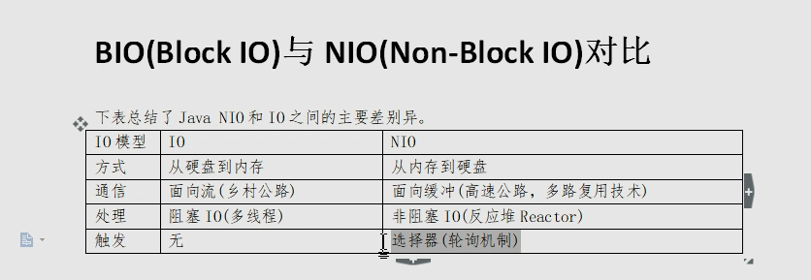
BIO与NIO对比
使用传统的BIO也可以实现非阻塞，NIO只是现成的一种解决方案

Slide 24
谢谢观看
分布式专题

